Slide 1
고급그래픽스효과
Lecture 11
이택희

Slide 2
지난주 강의내용 요약
애트머스페릭 포그 (Atmospheric Fog)
익스포넨셜 하이트 포그 (Exponential Height Fog)
Post Process Volume

Slide 3
개요
Post Process Volume Material

Slide 4
Post Process Volume Material

Slide 5
Post Process Volume Material
사후 처리 단계에 적용할 수 있는 Material
렌더링 결과 이미지들을 활용

Slide 6
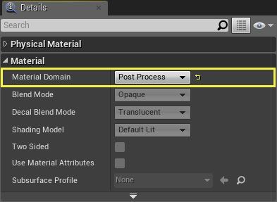
Post Process Volume Material
Material 출력 노드의 Domain을 Post Process 로 변경

Slide 7
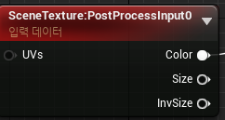
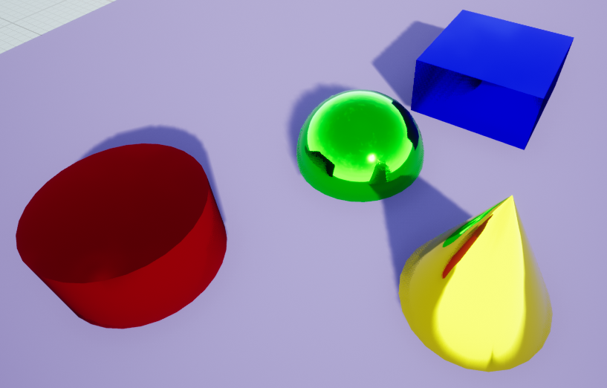
A-Post Processing Volume
SceneTexture Node 를 사용하면 다양한 렌더링 결과물을 받아서 활용 할 수 있음

Slide 8
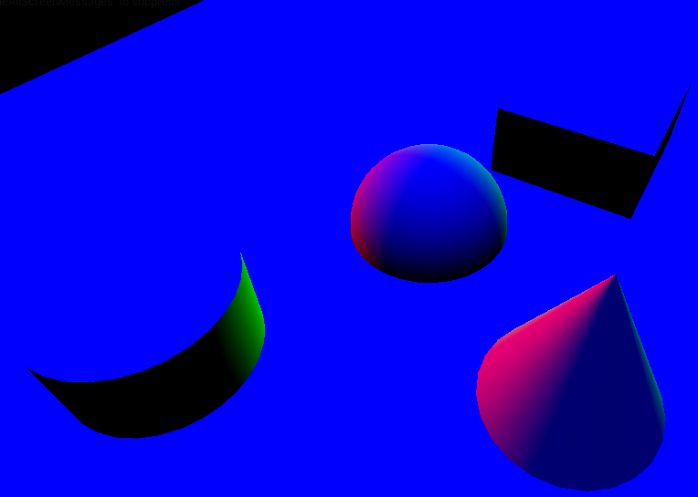
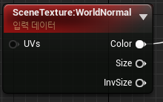
A-Post Processing Volume

Slide 9
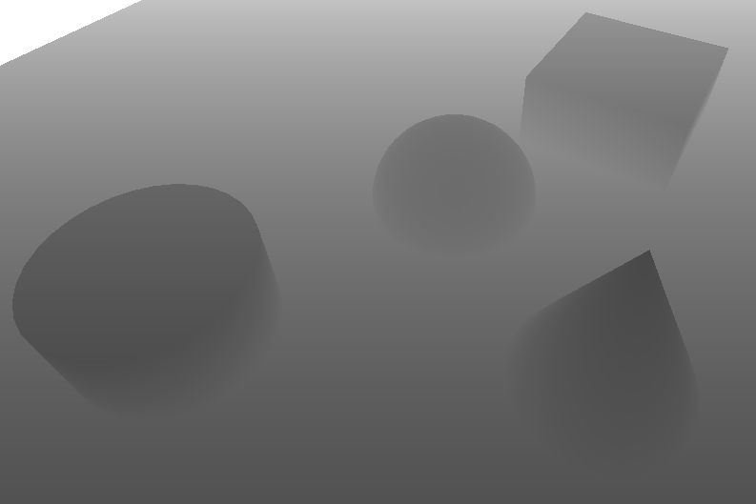
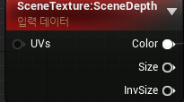
A-Post Processing Volume

Slide 10
A-Post Processing Volume
위 텍스쳐를 활용하여 Toon shading 을 만들어 낼 수 있음

Slide 11
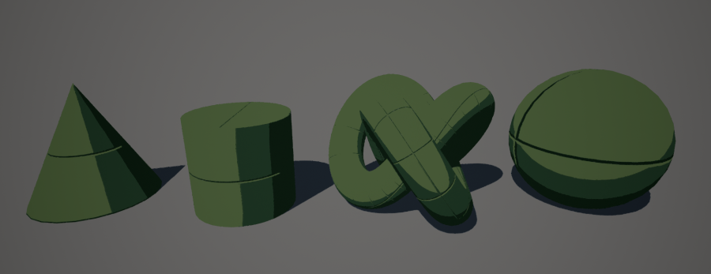
Toon Shading
연속된 그림자 음영을 주는 대신 일정 영역의 음영 값을 하나의 값으로 단순화 시키는 기법
만화에서 그림자 표현을 할 때 사용하는 기법

Slide 12
Toon Shading
UE4에서 Toon Shading을 구현하는 방법은 다양
Post process volume 을 사용하여 구현하는 방법을 알아 봄
Post process volume을 사용하게 되면 화면 영역 전체에 영향을 미치게 됨
Rough Shading
Outline

